Slide 1

ISIS-1226
Ñam: el Núcleo de Pedidos
Un caso de estudio nuevo para el proceso de diseño

Slide 2






Lo que vamos a hacer
Tres pasos fundamentales para abordar la complejidad del software y estructurar una solución robusta.
Entender el problema
Dibujar la frontera
Primera descomposición
Análisis de requerimientos y restricciones.
Definición del alcance del sistema completo.
División modular para no resolver todo a la vez.

Slide 3
Caso de estudio: Ñam, una plataforma de domicilios
Queremos construir el Núcleo de Pedidos de Ñam: la parte del sistema que recibe lo que hace un usuario en la app y coordina todo lo necesario para que un pedido llegue a su casa.
En Ñam hay varios restaurantes afiliados y cada uno tiene un menú con varios platos. El núcleo debe resolver a qué restaurante y a qué plato se refiere cada acción del usuario. Por ejemplo, la acción agregarAlCarrito(restaurante: "donde‑lucho", plato: "bandeja‑paisa", notas: "sin aguacate").
Cada usuario arma su pedido en un carrito, que debe sobrevivir aunque cierre la app. Basta con identificar el dispositivo: no hay que construir un sistema de usuarios ni de autenticación.
Cuando el usuario confirma, hay que cobrarle usando una pasarela de pagos externa (tarjeta, PSE o Nequi), avisarle al restaurante y asignarle un repartidor.
La asignación del repartidor se hace entre los repartidores disponibles cerca del restaurante, usando un servicio externo de mapas para estimar distancias y tiempos.
En cada cambio de estado (confirmado, en preparación, en camino, entregado) hay que avisarle al usuario. Los mensajes se arman con plantillas y se envían por push, WhatsApp o SMS.
Las fotos de los platos se sirven como archivos estáticos y no están asociadas a la lógica de ningún restaurante.
Los menús, los precios, el historial de pedidos y las calificaciones viven en una base de datos relacional.
No es necesario que un restaurante nuevo entre en operación “en caliente”: se puede reiniciar el sistema.
4

Slide 4
Caso de estudio: Ñam
Construcción del Núcleo de Pedidos para la plataforma.
Core y Usuarios
Notificaciones
Catálogo: Restaurantes, menús y resolución de platos.
Seguimiento: Alertas en cada cambio de estado.
Carrito: Persistente por dispositivo sin autenticación.
Canales: Push, WhatsApp o SMS.
Infraestructura
Integraciones
Datos: Base relacional para historial y menús.
Pagos: Cobro vía pasarela externa.
Logística: Asignación de repartidores usando mapas.
Multimedia: Fotos servidas como archivos estáticos.

Slide 5
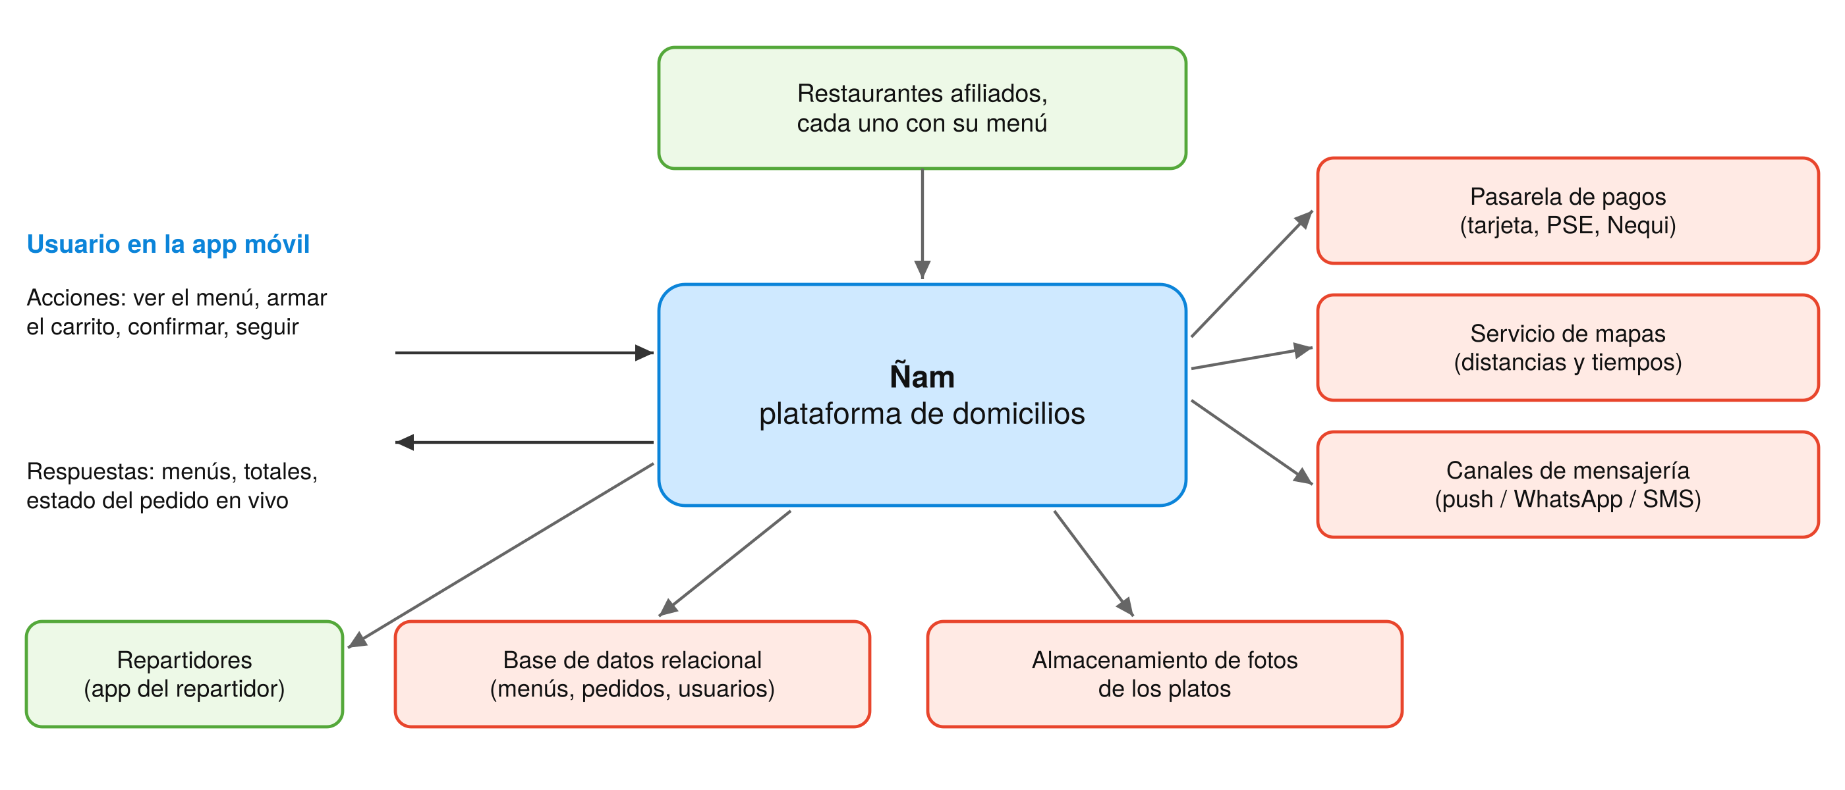
El contexto del sistema
La frontera del sistema completo: qué hace Ñam, cómo se ve desde afuera y con qué elementos externos interactúa. Todavía no sabemos nada de lo que hay por dentro.
5

Slide 6
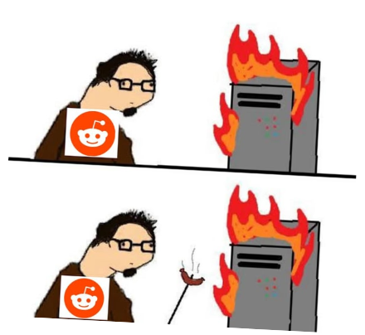
ENTRADAS DEL DISEÑO 1 DE 3
Requerimientos
No Funcionales
Rendimiento: Carga del menú en < 1s.
Picos de Carga: 40% de pedidos entre 11:30 y 13:30.
Resiliencia: Pedidos cobrados inmutables a caídas.
"El sistema aguantará", dijeron.
Concurrencia: 1 repartidor = 1 pedido activo.

Slide 7
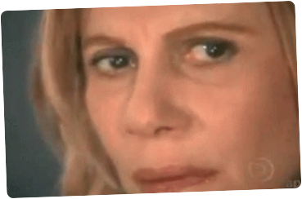
ENTRADAS DEL DISEÑO 2 DE 3
Reglas del
Dominio
Disponibilidad: Validar horario y zona de cobertura.
Liquidación: Total = Platos + Envío + Propina.
Transaccionalidad: Sin pago exitoso no hay pedido.
Calculando el recargo por lluvia y propina...
Exclusividad: 1 pedido = 1 solo restaurante.

Slide 8
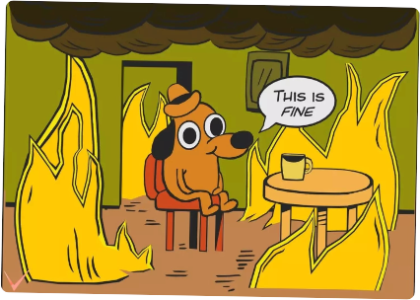
ENTRADAS DEL DISEÑO 3 DE 3
Restricciones
Presupuesto: Minimizar consultas (API externa cobra).
Legado: BD relacional ya existe e inmodificable.
Equipo: 4 desarrolladores, stack Java.
Todo el equipo trabajando con Java en 2026.
"Si estas líneas no están claras, no estamos diseñando: estamos adivinando."

Slide 9
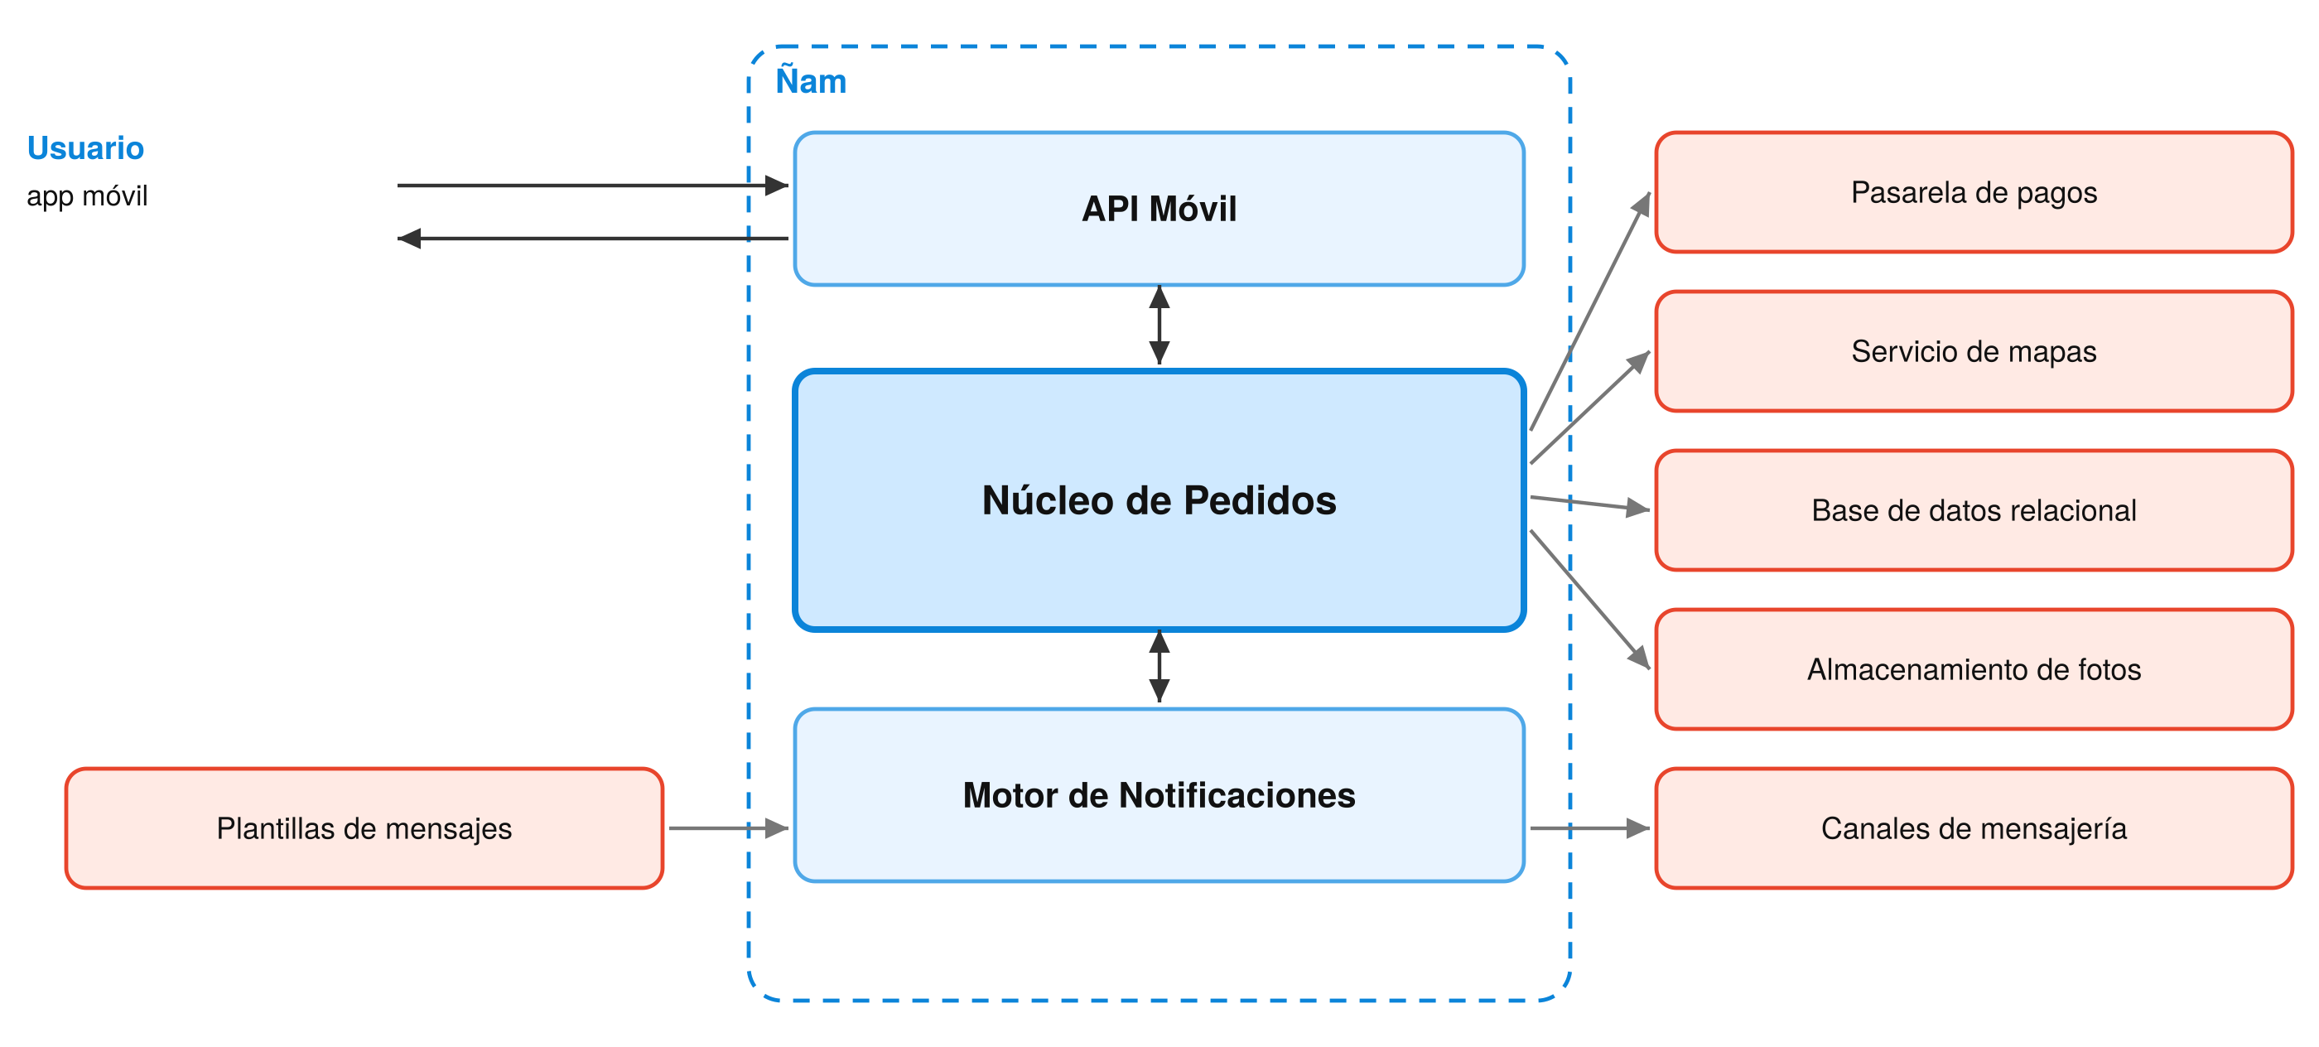
Descomposición del problema
API Móvil: se encarga de hablar con la app (HTTP, JSON, la conexión en vivo para el seguimiento) para que el resto del sistema no tenga que preocuparse por eso.
Motor de Notificaciones: está especializado en armar mensajes a partir de plantillas y entregarlos por el canal que corresponda.
Núcleo de Pedidos: hace todo lo demás. Es el componente que vamos a diseñar.
7

Slide 10
Objetos y roles
¿Quiénes participan en la solución?
Identificar objetos
y roles candidatos
Asignarles
estereotipos
Describir brevemente
cada candidato
Buscar agrupaciones
entre ellos

Slide 11




FASE DE DESCUBRIMIENTO
Identificar Objetos y Roles Candidatos
Los primeros candidatos, agrupados según la perspectiva que usamos para encontrarlos. Los grupos no son categorías definitivas: solamente muestran en qué momento apareció cada elemento.
1. Dominio del problema
2. De lo que hace el sistema
3. Flujo de Datos
4. Agrupadores
Usuario
Restaurante
Despachador
Conexión DB
Catálogo Restaurantes
Plato
Carrito
Manejador Carritos
Resultado Query
Apareció porque alguien tiene que mantener juntos los restaurantes y poder encontrarlos por su identificador.
Item Carrito
Pedido
Buscador Fotos
Cambio Estado
Repartidor
Dirección
Conector DB
Notificación
Ubicación
Pago
Elementos Externos (Colaboradores del sistema)
API Móvil, Motor de Notificaciones, Pasarela de Pagos y Servicio de Mapas. No se diseñan, pero interactúan con los componentes.

Slide 12
Asignar estereotipos
Los elementos sin estereotipo marcado son «information holder». Esta asignación no es precisa ni definitiva, pero ya nos empieza a dar ideas sobre las responsabilidades que le vamos a poner a cada uno.
Pedido
Despachador
Manejador de Carritos
Catálogo de Restaurantes
Restaurante
Buscador de Fotos
«controller»
«coordinator»
«structurer»
«structurer»
«structurer»
«structurer»
Conector DB
Conexión DB
Pasarela de Pagos
Servicio de Mapas
Carrito
Item Carrito
«service provider»
«interfacer»
«interfacer»
«interfacer»
Plato
Repartidor
Dirección
Pago
Usuario
Resultado Query
Los seis estereotipos: information holder, structurer, service provider, coordinator, controller, interfacer. En coral, los elementos externos al Núcleo de Pedidos.
Todos los candidatos quedaron con estereotipo, pero fíjense en algo: hay un solo controlador en toda la lista. Eso no es casualidad y va a definir cómo se ve la solución.
10

Slide 13

IMPACTO ARQUITECTÓNICO
Decisiones Invisibles
Asignar un estereotipo dicta inmediatamente la complejidad futura.
Concentra la lógica. Alta complejidad y riesgo de errores.
Pedido
Controller
Todavía no hemos escrito una línea de código...
Despachador
Delega el trabajo pesado. Lógica de negocio simple.
Coordinator
Carrito /
Catálogo
Solo organizan y entregan elementos. No deciden.
Structurer
...y ya tomamos decisiones difíciles de revertir.
Pagos
Oculta y aísla los detalles externos (Nequi, Tarjeta).
Interfacer
Conector DB
Recurso pasivo. Espera peticiones, nunca inicia.
Provider

Slide 14
Lo que acabamos de decidir sin darnos cuenta
La asignación de estereotipos parece inocente, pero tiene consecuencias fuertes sobre cómo va a quedar el sistema:
Si el Pedido es un controlador, ahí se va a concentrar la lógica interesante del sistema y va a tener que interactuar con muchos otros elementos para lograr sus objetivos. Va a ser la clase más difícil de construir, la que tenga más errores y la que más cambie con el tiempo.
Si el Despachador es un coordinador, probablemente no va a tener lógica complicada: va a delegar en otros el trabajo pesado (por ejemplo, calcular tiempos).
Si el Manejador de Carritos es un estructurador, su rol es mantener organizados los carritos activos y entregarlos cuando alguien los pida, no decidir qué va dentro de ellos.
Si el Catálogo de Restaurantes es un estructurador, tampoco tiene lógica compleja: sólo mantiene los restaurantes organizados para poder encontrarlos.
Si la Pasarela de Pagos es un interfacer, su rol principal es mediar con un sistema externo. El resto del sistema no debería saber si por debajo se cobró con tarjeta, con PSE o con Nequi.
Si el Conector DB es un proveedor de servicios, alguien más va a tener que pedirle las conexiones: no las va a repartir por su cuenta.
Todavía no hemos escrito una línea de código y ya tomamos seis decisiones que van a ser difíciles de revertir.
11

Slide 15
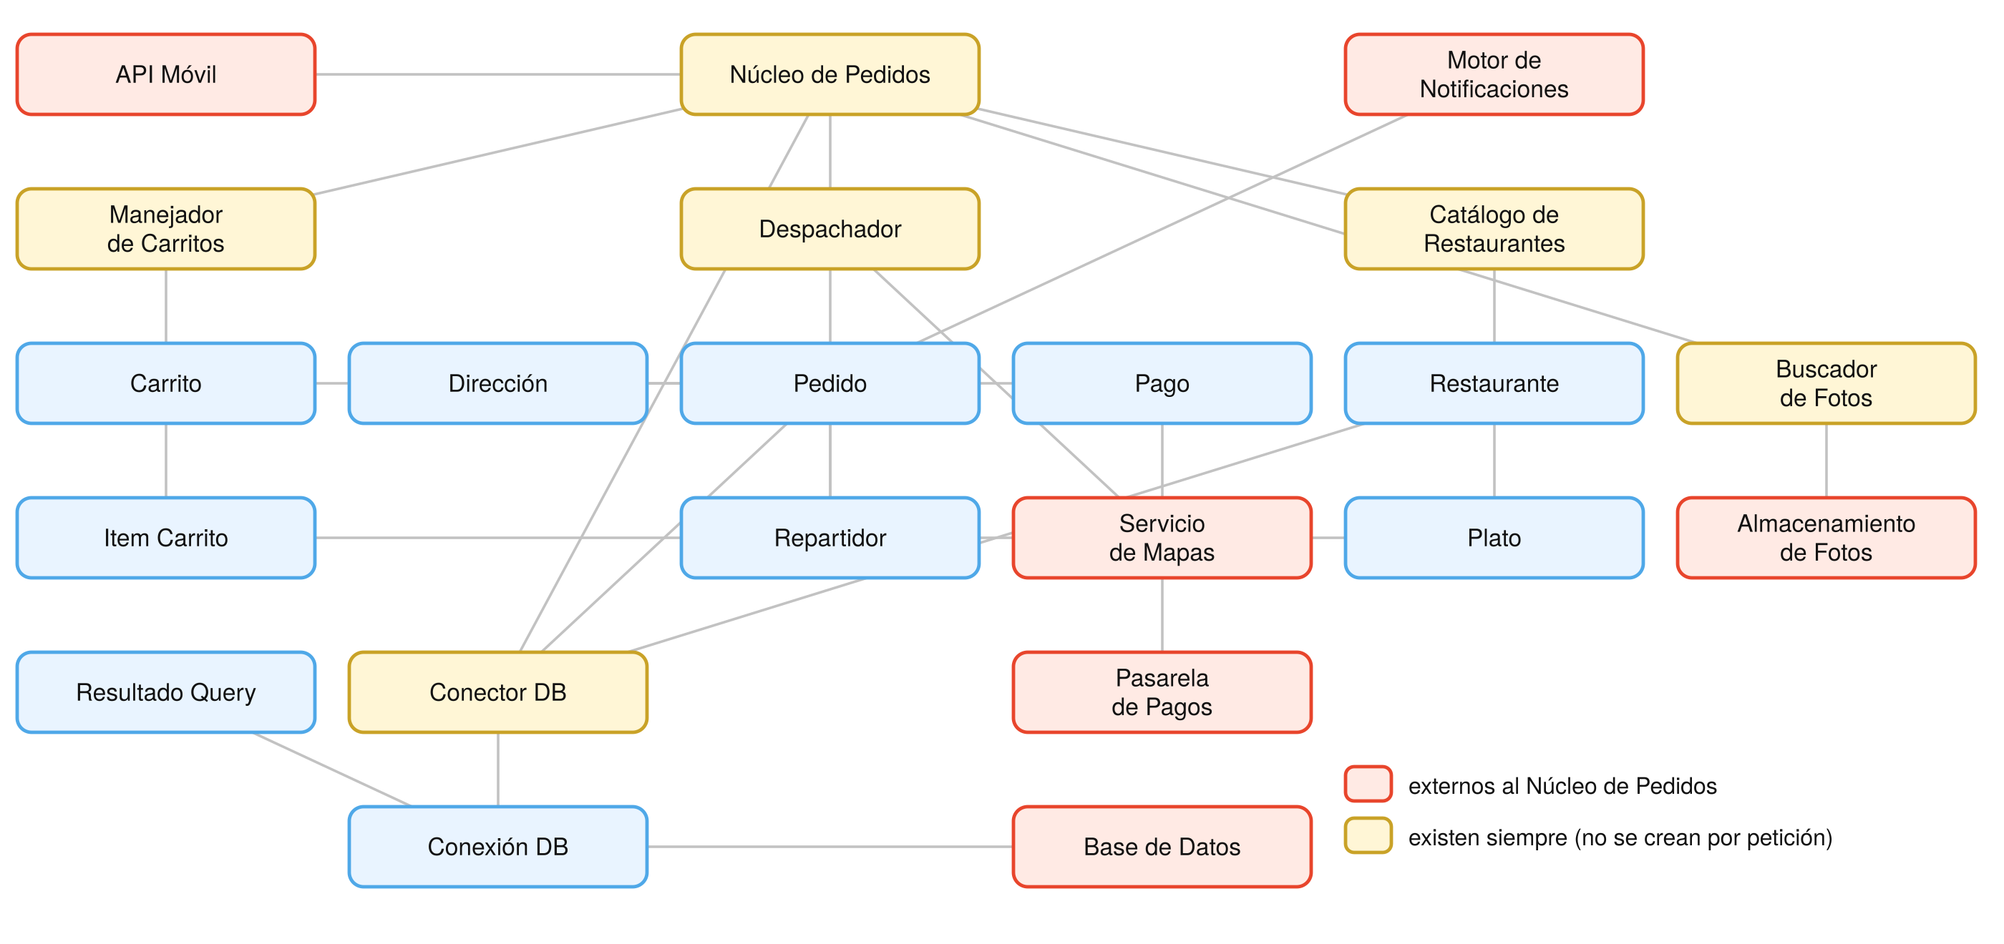
Agrupación / organización de los elementos
Este no es un diagrama de clases: es una visualización informal para entender qué candidatos tenemos y cómo podrían relacionarse. Los elementos en ámbar existen siempre (no se crean por cada petición) y los de coral son externos al Núcleo de Pedidos.
12

Slide 16
Responsabilidades
¿Qué hay que hacer?
Identificar responsabilidades candidatas
Asignárselas a los componentes
Escribir la descripción de cada una
Ajustarlas cuando aparezcan huecos

Slide 17



Responsabilidades candidatas
¿Qué estábamos pensando cuando se nos ocurrió que alguien debería tener esta responsabilidad?
1. ¿Qué tiene que hacer el sistema?
2. Ciclo de vida de los elementos
Mostrar el menú de un restaurante y agregar platos
Mostrar el menú de un restaurante
Agregar un plato al carrito
Calcular el total del carrito
Decidir si un pedido es viable
Confirmar un pedido
Cobrarle al usuario
Decidir qué repartidor atiende un pedido
Avanzar el estado de un pedido
Avisarle al usuario cada cambio
Entregar la foto de un plato
Crear el Despachador
Crear el Manejador de Carritos
Crear el Catálogo de Restaurantes
Crear el Buscador de Fotos
Crear el Conector DB
Crear un carrito
Crear un pedido
Abrir una conexión a la BD
Reconectar con la BD

Slide 18


Estructuras e Información
Perspectiva de análisis: Gestión de datos continuos y persistencia de estado
3. Estructuras no creadas por petición
4. Mantener información
• Mantener los restaurantes y sus menús actualizados
• Cada information holder responde por sus datos
• Mantener el registro de carritos activos
• Gestión de datos de platos y precios
• Mantener repartidores disponibles y su ubicación
• Gestión de dirección de envío y comprobante de pago
Paso 14

Slide 19
Asignar responsabilidades (1 de 2)
#
Responsabilidad
Componente
1
Mostrar el menú de un restaurante
Restaurante
2
Saber qué restaurante corresponde a cada identificador
Catálogo de Restaurantes
3
Saber qué plato corresponde a cada identificador
Restaurante
4
Agregar o quitar un plato del carrito
Carrito
5
Calcular el total del carrito (platos + domicilio + propina)
Carrito
6
Mantener los carritos activos y entregar el de cada usuario
Manejador de Carritos
7
Decidir si el pedido es viable (restaurante abierto, dirección cubierta)
Pedido
8
Confirmar el pedido y coordinar todo lo que eso implica
Pedido
9
Cobrarle al usuario
Pasarela de Pagos
10
Guardar el comprobante del cobro
Pago
11
Decidir qué repartidor atiende un pedido
Despachador
La asignación se hace con base en el nombre y en el estereotipo de cada candidato. Nótese que el Carrito, y no el Manejador de Carritos, es el que sabe sumar: la información y el comportamiento que la usa se quedan juntos.
15

Slide 20
Asignar responsabilidades (2 de 2)
#
Responsabilidad
Componente
12
Estimar distancias y tiempos entre puntos
Servicio de Mapas
13
Mantener los repartidores disponibles y su ubicación
Despachador
14
Avanzar el estado de un pedido y validar la transición
Pedido
15
Armar y enviar el mensaje de cada cambio de estado
Motor de Notificaciones
16
Entregar la foto de un plato
Buscador de Fotos
17
Abrir y reconectar conexiones a la base de datos
Conector DB
18
Ejecutar una consulta sobre la base de datos
Conexión DB
19
Recibir las acciones de la app y armar las solicitudes
API Móvil
20
Crear el Despachador
21
Crear el Manejador de Carritos, el Catálogo y el Buscador de Fotos
22
Crear el Conector DB
Dos cosas para notar: las responsabilidades 15 y 19 quedaron asignadas a componentes que están por fuera del que estamos diseñando, así que las dejamos de lado y las retomamos cuando diseñemos esos componentes. Y las tres últimas no tienen dueño.
16

Slide 21




Aparece un nuevo rol
Las responsabilidades de crear los componentes de larga vida se quedaron sin dueño. Eso nos obliga a agregar un candidato que no habíamos visto: el Núcleo de Pedidos mismo, como elemento con nombre propio, responsable de armar y sostener el Despachador, el Manejador de Carritos, el Catálogo, el Buscador de Fotos y el Conector DB.
Responsabilidades huérfanas
Núcleo de Pedidos
¿Quién crea y sostiene los componentes ? (Despachador, Catálogo, Conector DB).
Nace un componente con nombre propio. Responsable central de armar y sostener el sistema.
Normalidad del proceso: Es común ajustar candidatos sobre la marcha. El diseño es iterativo.

Slide 22




Delegación de identificadores
Pregunta incómoda: ¿Quién sabe a qué restaurante y plato corresponde cada ID que llega de la app?
Podríamos ponerlo todo en un solo lugar, pero preferimos repartirlo en dos niveles:
1. Nivel Catálogo
El Catálogo de Restaurantes sabe qué restaurante corresponde a cada identificador global.
2. Nivel Restaurante
Cada Restaurante sabe qué plato corresponde a cada identificador dentro de su propio menú.
Decisión pequeña, consecuencia grande: Agregar un restaurante nuevo no obliga a tocar nada del resto del sistema.

Slide 23
Colaboraciones
¿Cómo interactúan los participantes?
Identificar las colaboraciones y distinguir las críticas de las que no lo son.
Diseñarlas y analizar el estilo de control
Ajustar responsabilidades las para que coincidan con las colaboraciones
Ajustarlas cuando aparezcan huecos

Slide 24








Colaboraciones principales
Cuatro escenarios clave que concentran la mayor interacción entre los componentes de la solución
1. Consultar menú
2. Agregar plato
3. Confirmar pedido
4. Asignar repartidor
Consulta de restaurante. Es el escenario más frecuente en la aplicación.
Selección al carrito. Es la acción que más veces se ejecuta por sesión.
Cobro y checkout. El flujo más crítico del negocio donde transacciona el usuario.
Notificación y entrega. Escenario con mayor número de elementos externos.
💡 Nota de diseño: Se analizarán mediante diagramas de secuencia para definir la interacción necesaria antes de consolidar los métodos de cada clase.
Escogimos estos cuatro porque el primero es el más frecuente, el segundo es el que más veces por sesión se ejecuta, el tercero es el más crítico (ahí se mueve la plata) y el cuarto es el que tiene más elementos externos involucrados.

Slide 25
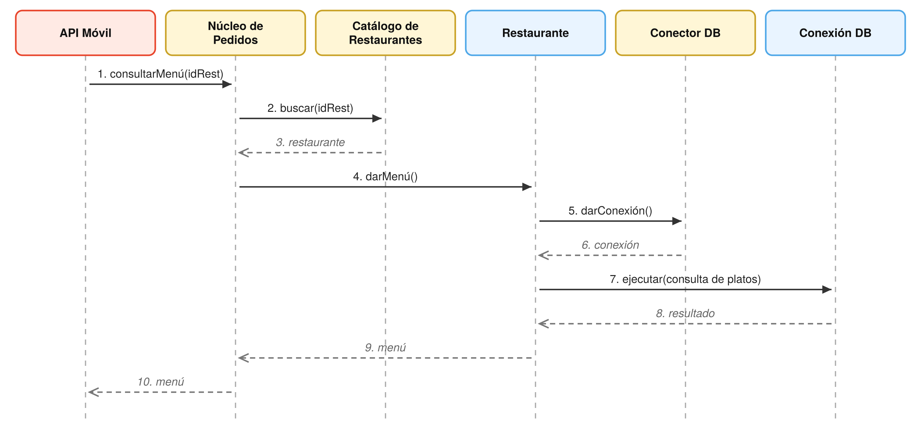
Colaboración 1: consultar el menú de un restaurante
El Núcleo no busca los platos: le pide el menú al Restaurante, que es el que sabe cómo conseguirlo. Nótese que el Restaurante pide una conexión al Conector DB en lugar de crearla.
20

Slide 26
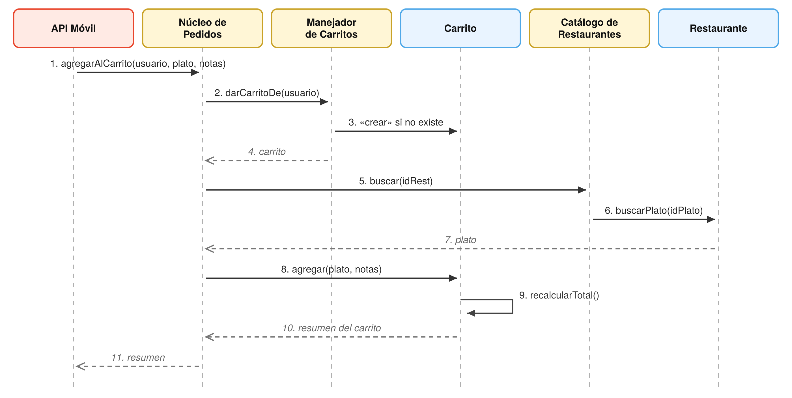
Colaboración 2: agregar un plato al carrito
El Núcleo consigue el carrito y el plato, pero es el Carrito el que decide cómo se guarda y recalcula su propio total.
21

Slide 27
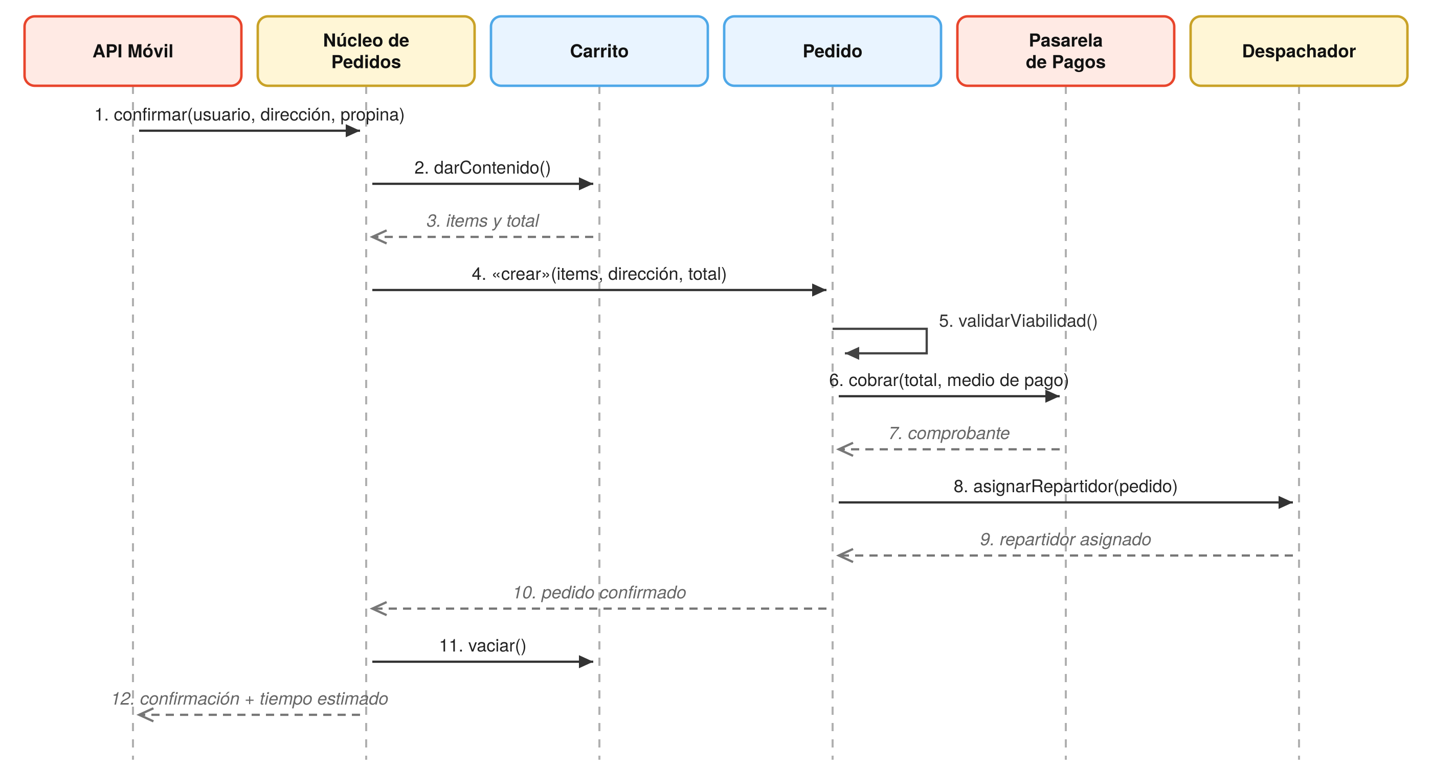
Colaboración 3: confirmar el pedido
El escenario crítico: el Pedido toma el control y coordina la validación, el cobro y la asignación.
22

Slide 28
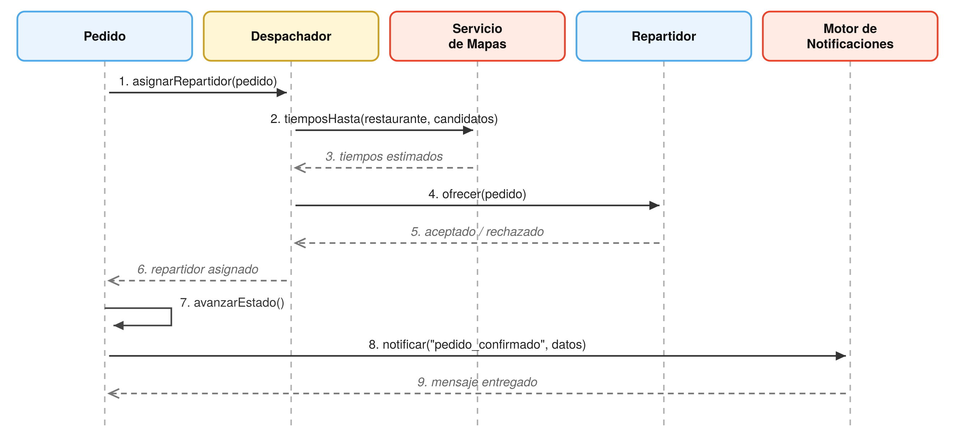
Colaboración 4: asignar el repartidor y avisarle al usuario
El Despachador consulta el servicio de mapas una sola vez con todos los candidatos, en lugar de preguntar uno por uno: la restricción de costo del análisis se convirtió en una decisión de diseño.
23

Slide 29
Una validación sencilla
Como validación adicional revisamos si los tres problemas típicos aparecen en nuestras colaboraciones:
Muchas conexiones desde fuera del vecindario
No ocurre. En cada escenario participan pocos elementos y siempre hay uno solo con el control: el Núcleo en los dos primeros, el Pedido en el tercero y el Despachador en el cuarto.
Muchos mensajes de bajo nivel
Tampoco. El caso que estuvo cerca de convertirse en problema fue la consulta de tiempos al servicio de mapas: si le preguntáramos por cada repartidor tendríamos diez mensajes pequeños entre la misma pareja de elementos. Se resolvió con un solo mensaje grueso que pide todos los tiempos de una vez.
Muchas alternativas y caminos condicionales
Aquí sí hay algo para mirar. La confirmación del pedido tiene al menos tres caminos alternativos (pago rechazado, restaurante que no responde, ningún repartidor disponible) que no dibujamos en el diagrama. Es una señal de que el Pedido va a ser el elemento más complejo del diseño y de que vale la pena volver sobre él.
24

Slide 30
El estilo de control de nuestra solución
Con las colaboraciones diseñadas ya podemos responder la pregunta clave: ¿quién tiene el control?
Hay dos centros de control claros: el Pedido, que concentra las decisiones sobre un pedido en particular, y el Despachador, que concentra las decisiones sobre repartidores.
El estilo es delegado: el Núcleo de Pedidos y el Despachador coordinan, mientras el Carrito, el Restaurante y la Conexión DB resuelven cada uno lo suyo con total autonomía sobre cómo lo hacen.
El Pedido se acerca peligrosamente a ser un control centralizado. Es una decisión consciente: preferimos que la lógica de un pedido esté en un solo lugar donde se pueda leer completa, a costa de tener una clase grande. Si crece más, habrá que descomponerla.
Lo importante no es tener el estilo “correcto”, sino que sea consistente: si el Pedido controla y el Despachador coordina, ningún otro elemento del mismo nivel debería empezar a tomar decisiones por su cuenta.
En las dos diapositivas siguientes, dos ejemplos de los extremos.
25

Slide 31



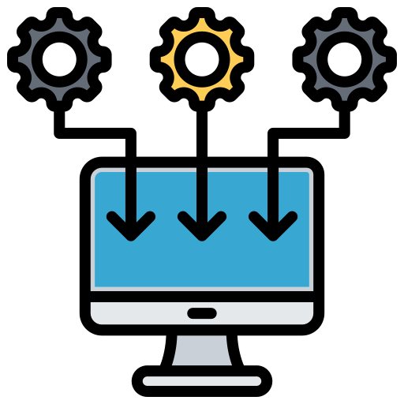


Estilo de control de la solución
Con las colaboraciones diseñadas, definimos: ¿Quién tiene el control?
Centros de Control
Estilo Delegado
Centralización Consciente
Pedido concentra decisiones del pedido. Despachador decide sobre los repartidores.
El Núcleo coordina.
Carrito, Restaurante y DB resuelven con total autonomía.
El Pedido centraliza lógica para leerse en un solo lugar. Si crece, se descompondrá.
La consistencia es clave: Si el Pedido controla y el Despachador coordina, ningún otro elemento del mismo nivel debe tomar decisiones por su cuenta.

Slide 32
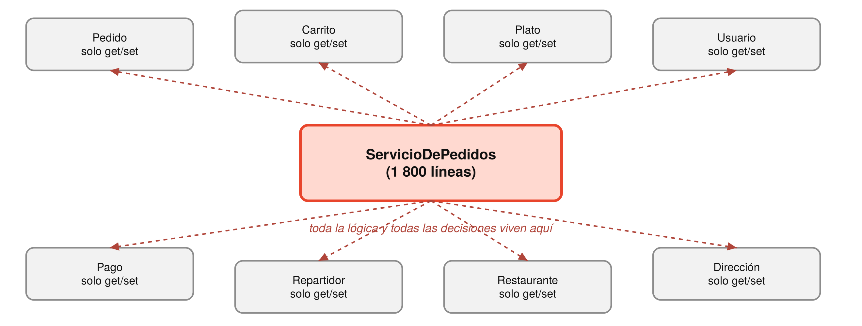
Ejemplo de control centralizado
Este es el resultado más común cuando no se diseña: una sola clase con nombre de servicio que valida, cobra, asigna, notifica y guarda; y alrededor, un montón de clases que sólo tienen get y set.
Funciona, y por eso es tan común. El problema aparece después: cualquier cambio toca el mismo archivo, dos personas del equipo no pueden trabajar al mismo tiempo, y para entender qué es un pedido hay que leer 1.800 líneas. Si su clase se llama algoService o algoManager y tiene más de 400 líneas, probablemente esté aquí.
26

Slide 33
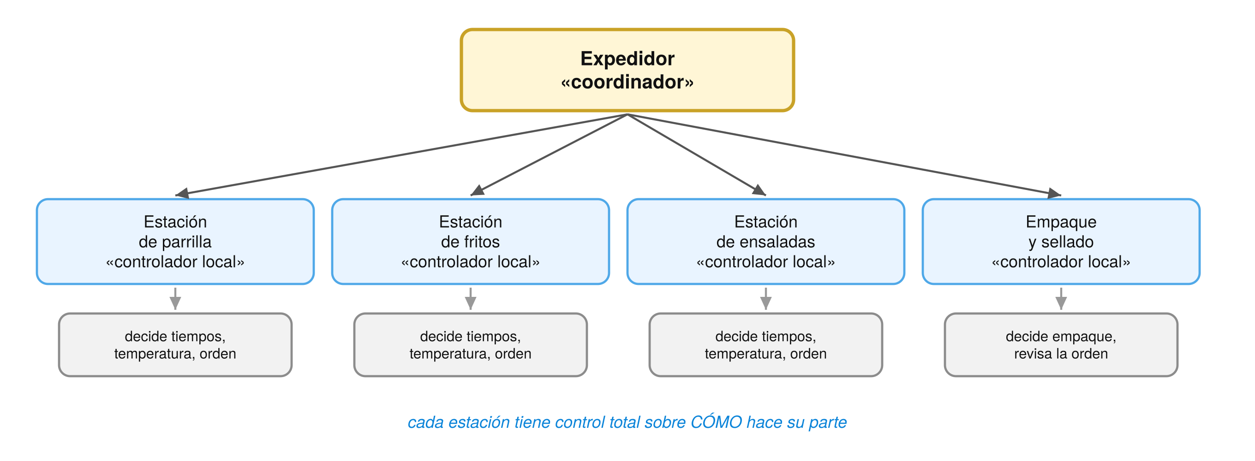
Ejemplo de control delegado
La cocina de un restaurante en hora pico es un buen ejemplo de control delegado, y es exactamente el modelo que queremos en el Núcleo de Pedidos.
El expedidor hace control de alto nivel: reparte los platos de cada orden y se asegura de que salgan juntos y a tiempo. Pero no le dice a la parrilla cuántos grados ni en qué orden: cada estación tiene control total sobre cómo hace su parte. El expedidor es, en realidad, un coordinador, y sólo conoce de cada estación lo que necesita: qué le puede pedir y cuánto se demora.
27

Slide 34

Los siguientes pasos
Actividades en el caso de estudio para consolidar el diseño
• Aterrizar cada componente candidato en un elemento implementable, o marcarlo para la siguiente iteración.
• Diseñar las clases con sus atributos y métodos.
• Diseñar las estructuras de datos que mantienen las relaciones.
• Especificar los contratos.

Slide 35
Decisiones iniciales, para simplificar
Antes de bajar a clases tomamos algunas decisiones para no tener que resolver todo al mismo tiempo. Todas son revisables, y todas van al documento de diseño con su justificación.
Un Dinero se representa con un entero de pesos, no con double. No queremos descubrir en producción que un total dio 24.999,9999.
Una Notificación no se materializa dentro del núcleo: el núcleo le entrega al Motor de Notificaciones el nombre de una plantilla y un mapa de datos. Así el Motor queda libre para decidir el canal y el formato.
Las fotos se manejan como un flujo de datos (java.io.InputStream). De esa manera no nos importa si están en el disco local o en un servicio de almacenamiento externo.
El Resultado Query se apoya en lo que ya ofrece JDBC, para no reimplementar lo que ya está en la librería estándar.
El estado del pedido es una enumeración con transiciones válidas explícitas, no un String. Un String permite escribir “en camimo”.
Un pedido pertenece a un solo restaurante. Sabemos que algún día habrá que soportar pedidos de varios, y sabemos que ese día vamos a tener que volver aquí.
29

Slide 36






Decisiones iniciales de simplificación
Acuerdos técnicos documentados para agilizar el diseño de clases.
Dinero
Notificaciones
Fotos
Entero de pesos, no double. Evita descubrir en producción que un total acumulado dio 24.999,9999.
El núcleo entrega plantilla y mapa de datos. El motor queda libre para decidir canal y formato independientemente.
Flujo de datos (InputStream). No importa si las fotos residen en disco local o en un servicio externo.
Consultas
Estado Pedido
Alcance
Se apoya directamente en lo que ya ofrece JDBC para no reimplementar lo que existe en la librería estándar.
Enumeración con transiciones explícitas, no String. Evita errores en código como escribir "en camimo".
Un pedido pertenece a un solo restaurante. Cuando toque soportar varios por pedido, sabremos que debemos volver aquí.

Slide 37
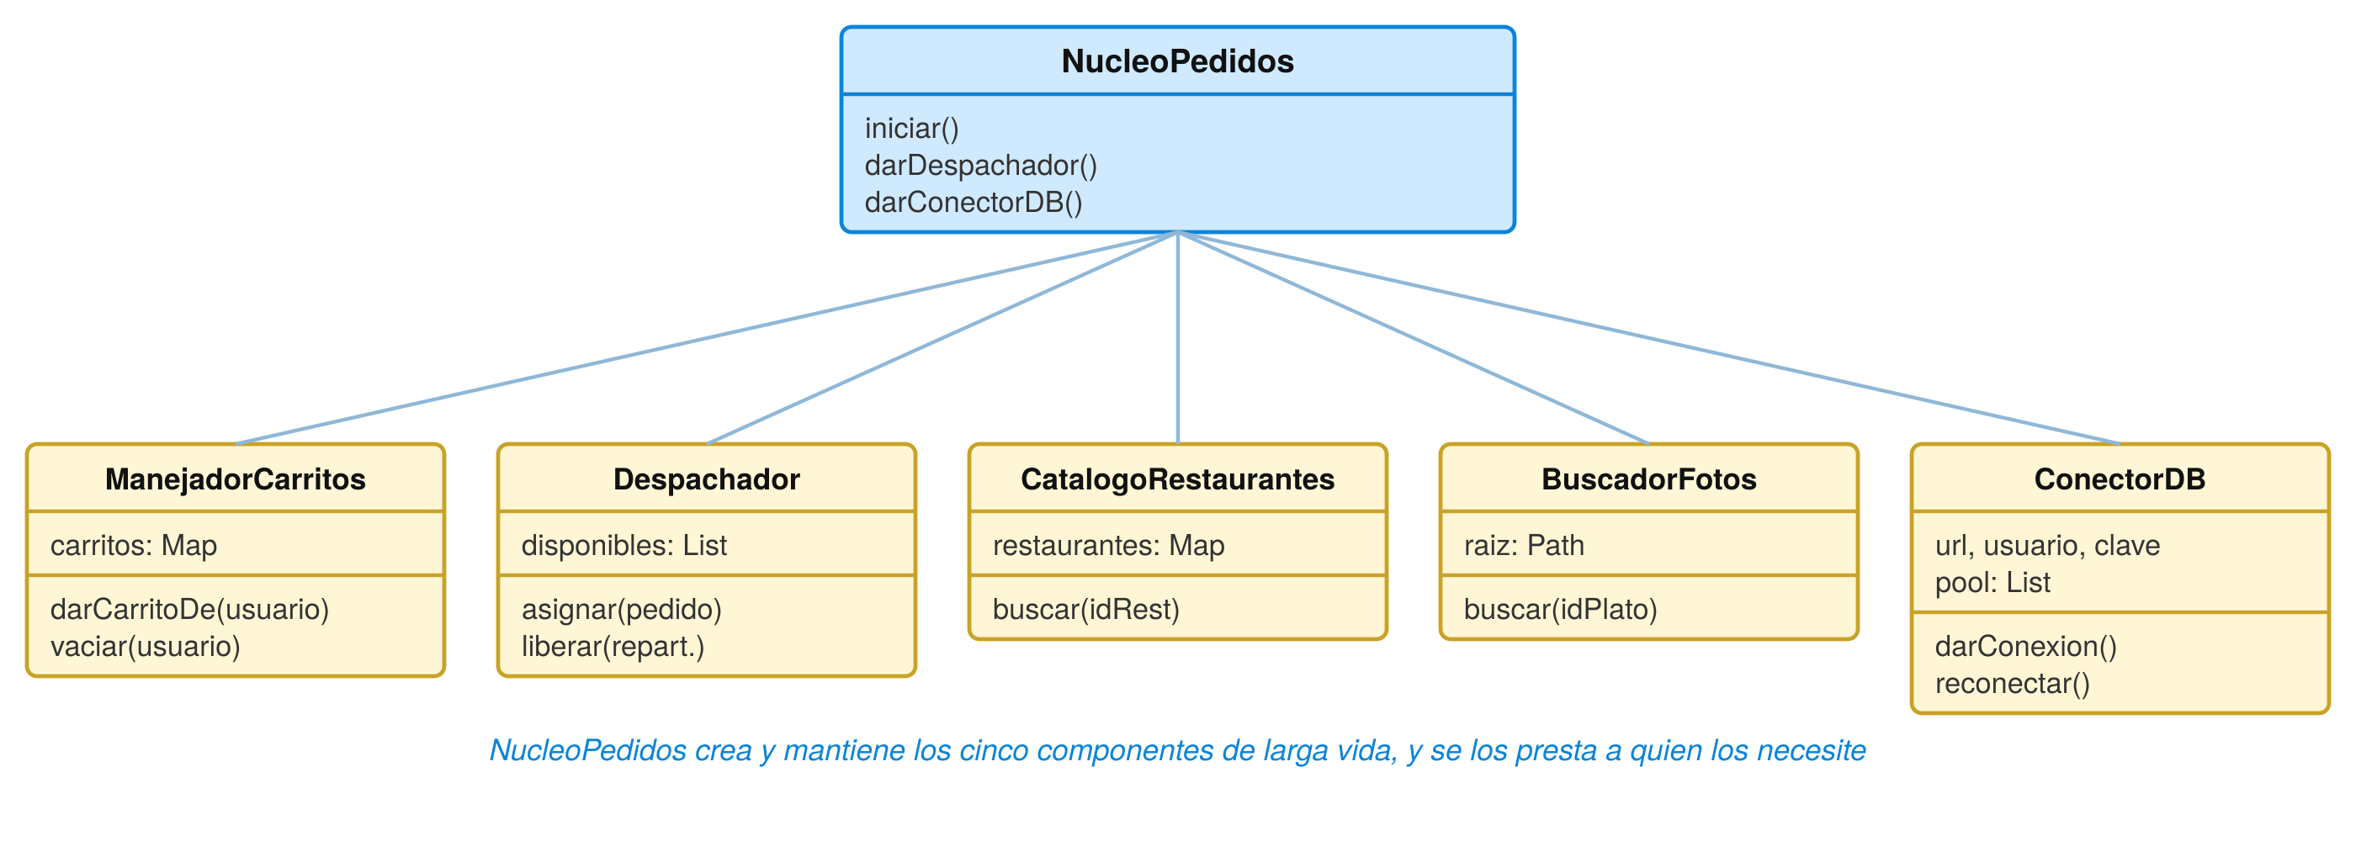
Clases del Núcleo de Pedidos
Los cinco componentes de larga vida y quién los sostiene. Cada uno existe una sola vez mientras el sistema esté arriba.
El Núcleo de Pedidos no es un objeto global al que todo el mundo le pregunta: es el que arma las piezas y se las entrega a quien las necesita. La diferencia entre esas dos cosas es el tema de la última diapositiva del deck de aspectos metodológicos.
30

Slide 38
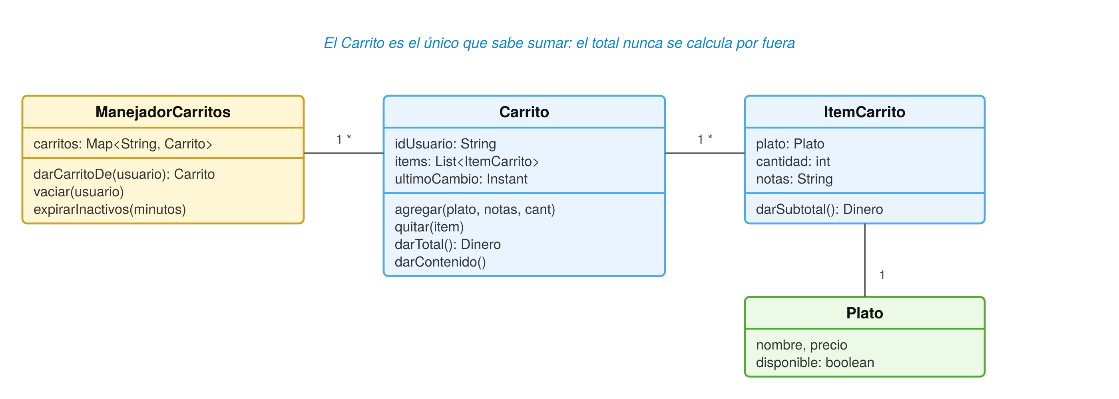
El carrito, en detalle
Un ejemplo del nivel más bajo del diseño: aquí ya hablamos de atributos, métodos y asociaciones.
Tres decisiones visibles en este diagrama: el Item Carrito existe porque un mismo plato puede aparecer dos veces con notas distintas; el Carrito guarda una referencia al Plato y no una copia de su precio, para que un cambio de precio no pase desapercibido; y el Manejador de Carritos puede expirar los carritos inactivos, porque nadie más sabe cuál lleva tres días abandonado.
31

Slide 39
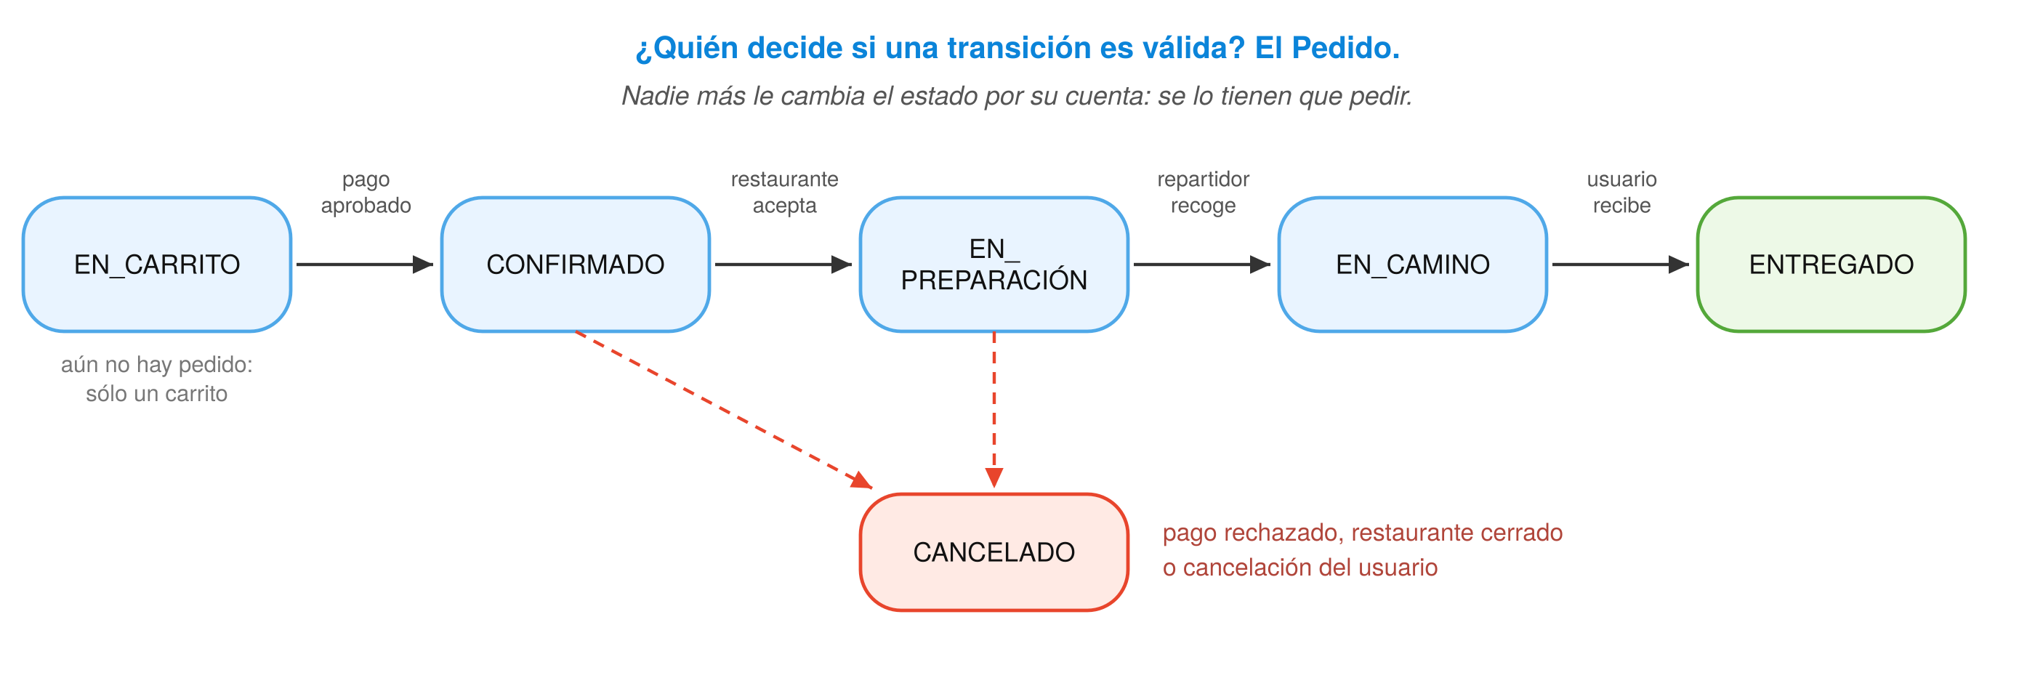
El estado de un Pedido
Cuando un elemento tiene estados y transiciones, vale la pena dibujarlos antes de escribir el primer if.
Este diagrama es una herramienta de asignación de responsabilidades: si el Pedido es el único que puede cambiar su estado, entonces el Despachador no puede marcarlo como EN_CAMINO por su cuenta, tiene que pedírselo. Y si alguien más lo necesitara, ya sabemos que es una señal de que las responsabilidades quedaron mal repartidas.
32

Slide 40
Componentes pendientes
A esta altura ya tenemos bastante claridad sobre la estructura del Núcleo de Pedidos, pero falta diseñar el detalle de varios elementos:
Despachador: su estructura interna y, sobre todo, el criterio con el que escoge un repartidor. ¿El más cercano? ¿El que lleva más tiempo sin pedido? ¿El mejor calificado? Esa decisión es un diseño completo por sí sola.
Catálogo de Restaurantes: cómo se cargan los restaurantes al arrancar y cómo se resuelve un identificador sin ir a la base de datos en cada consulta.
Conector DB y Conexión DB: teniendo en cuenta que deberían reutilizar todo lo que sea posible de JDBC en lugar de reimplementarlo.
Buscador de Fotos: cómo encuentra la foto de un plato y qué hace cuando no existe.
Interfaz del Motor de Notificaciones: los métodos exactos que le va a ofrecer al núcleo y el formato de las plantillas.
Qué pasa cuando algo falla: el cobro se aprueba pero se cae el servidor antes de crear el pedido. Todavía no lo hemos diseñado, y es el requerimiento no funcional más duro que tenemos.
Notar que la lista de pendientes es tan valiosa como el diseño: dice explícitamente qué falta y evita que alguien crea que ya terminamos.
33

Slide 41
Componentes pendientes
Elementos estructurales que aún requieren diseño en detalle.
•
Despachador Criterios de asignación de repartidor (distancia, tiempo, calificación).
•
Conector y Conexión DB Reutilización máxima de funciones nativas de JDBC.
•
Interfaz Motor Notificaciones Métodos expuestos al núcleo y formato exacto de plantillas.
•
Catálogo de Restaurantes Estrategia de carga al arranque y resolución de identificadores.
•
Tolerancia a Fallos Recuperación si el servidor cae tras cobro pero antes del pedido.
•
Buscador de Fotos Búsqueda de archivos y manejo de casos donde la foto no existe.
💡 El valor de esta lista: Explicita exactamente qué falta y evita la falsa sensación de que el diseño ya está terminado.

Slide 42
El resumen del caso
Empezamos con una frontera y un diagrama de contexto: qué hace Ñam y con qué se conecta, sin saber nada de lo que hay por dentro.
Hicimos una sola descomposición y separamos dos partes complejas (la API Móvil y el Motor de Notificaciones) para no tener que resolverlo todo a la vez.
Buscamos candidatos desde cuatro perspectivas distintas y les asignamos estereotipos, que resultaron ser decisiones de diseño disfrazadas.
Identificamos responsabilidades y las repartimos. En el camino apareció un rol que no habíamos visto y descubrimos un hueco de dos niveles que había que resolver.
Diseñamos cuatro colaboraciones y las usamos para validar el diseño y para descubrir el estilo de control que habíamos elegido sin decirlo.
Sólo al final bajamos a clases, atributos y métodos, y quedó una lista explícita de lo que falta.
Ninguna de estas decisiones es la única posible, y ninguna es óptima. Lo que sí tienen es una justificación, y esa justificación es lo que va en el documento de diseño.
34

Slide 43
El resumen del caso
Empezamos con una frontera y diagrama de contexto: qué hace Ñam y con qué se conecta, sin saber la lógica interna.
Hicimos una sola descomposición y separamos dos partes complejas (API Móvil y Notificaciones) para simplificar.
Buscamos candidatos desde 4 perspectivas y les asignamos estereotipos (decisiones de diseño disfrazadas).
Identificamos responsabilidades. En el camino apareció un rol nuevo y un hueco de dos niveles por resolver.
Diseñamos cuatro colaboraciones para validar el diseño y descubrir el estilo de control elegido.
Sólo al final bajamos a clases, atributos y métodos, dejando una lista explícita de lo que falta.
📌 Conclusión Clave: Ninguna de estas decisiones es la única posible, y ninguna es óptima. Lo que sí tienen es una justificación, y esa justificación es lo que va en el documento de diseño.
Síntesis • Caso Ñam

Slide 44
Para el deck de
aspectos
metodológicos
Dos diapositivas del deck Aspectos metodológicos para el diseño O.O. hablan directamente del caso de estudio. Estas son sus versiones para Ñam.
35

Slide 45
Piense en los cambios que sufrirá el diseño
Ejemplos de cambios que Ñam va a tener que soportar. No hay que diseñar hoy para todos ellos, pero sí hay que diseñar sabiendo que van a llegar.
Aceptar un medio de pago nuevo
Permitir pedidos programados para más tarde
Soportar cupones y promociones (2x1, domicilio gratis por encima de un monto)
Permitir dividir la cuenta entre varias personas
Soportar un pedido con platos de varios restaurantes
Vender también mercado y farmacia, no sólo comida
Cambiar de proveedor de mapas porque subió el precio
Agregar el modo “recojo yo en el restaurante”, sin repartidor
Mostrar el repartidor moviéndose en el mapa en tiempo real
Meter un caché de menús para aguantar la hora del almuerzo
Cambiar el criterio de asignación de repartidores
Poder afiliar un restaurante nuevo sin reiniciar el sistema
Ejercicio para la clase: de esta lista, ¿cuáles cambios afectan un solo elemento del diseño y cuáles se esparcen por todo el sistema? Los segundos son los que revelan dónde quedó mal puesta una responsabilidad.
36

Slide 46

Piense en los cambios que sufrirá el diseño
Ejemplos de cambios que Ñam va a tener que soportar. No hay que diseñar hoy para todos ellos, pero sí diseñar sabiendo que van a llegar.
Cambios de Negocio y Funcionalidad
Cambios Técnicos e Infraestructura
Aceptar un medio de pago nuevo
• Cambiar proveedor de mapas por subida de precio
Permitir pedidos programados para más tarde
Modo "recojo en restaurante", sin repartidor
Soportar cupones y promociones (2x1, envío gratis)
• Repartidor moviéndose en el mapa en tiempo real
Permitir dividir la cuenta entre varias personas
• Meter caché de menús para hora pico de almuerzo
Pedidos con platos de varios restaurantes
• Cambiar el criterio de asignación de repartidores
Vender mercado y farmacia, no sólo comida
• Afiliar restaurante nuevo sin reiniciar el sistema

Slide 47
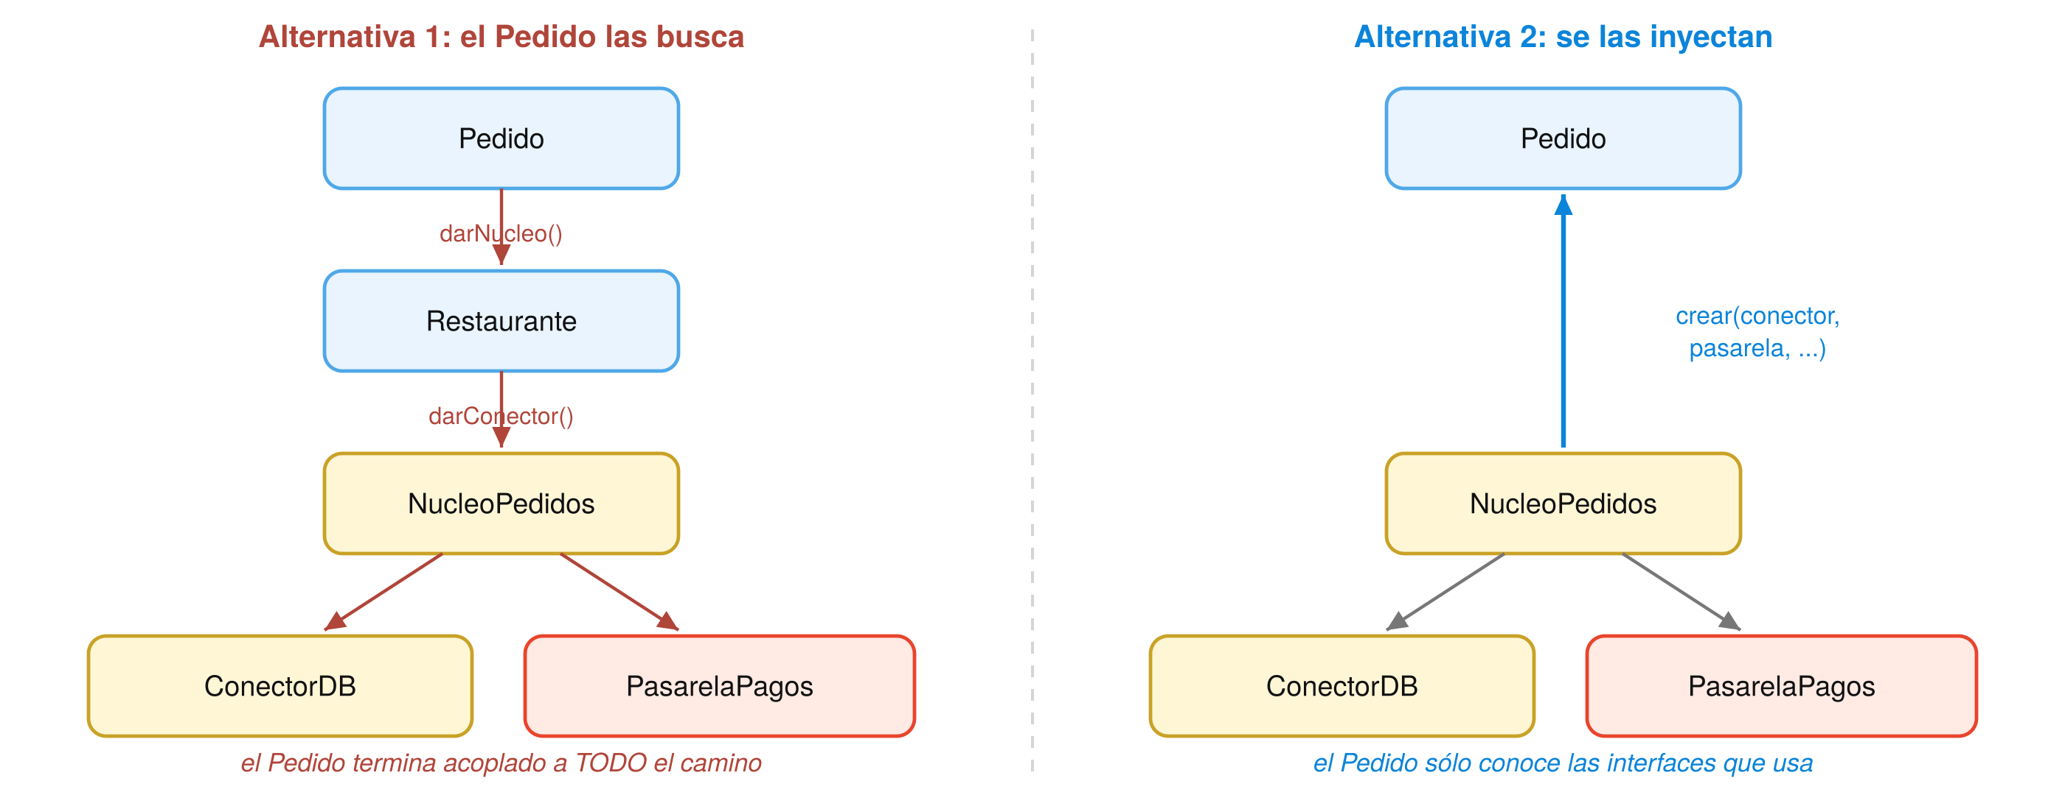
Prefiera la inyección de dependencias
El Pedido necesita al Conector DB y a la Pasarela de Pagos. ¿Cómo llega una instancia de Pedido a tener acceso a ellos?
En la primera alternativa el Pedido los busca, y para eso tiene que conocer al Restaurante, que tiene que conocer al Núcleo. Tres dependencias para usar dos cosas. En la segunda, el Núcleo se los inyecta al construirlo: el Pedido sólo conoce las dos interfaces que realmente usa, y en las pruebas se le puede pasar una pasarela falsa que no cobre plata de verdad.
37

Slide 48




Expectativa vs. Realidad del Arquitecto
Reunión Día 1
Sprint 3
Lo que pide el cliente
Lo que realmente quieren
"Solo queremos una app sencilla donde el usuario elija una hamburguesa y la pida. Nada complejo." 🍔
"Necesitamos cupones 2x1, pago en criptos, múltiples restaurantes en un pedido y mapas 3D en vivo." 🤡
El Documento de Diseño
El Código en Producción
Expectativa
Realidad a las 3:00 AM
"Diagramas UML impecables, arquitectura desacoplada y responsabilidades perfectamente justificadas." 📐
// TODO: Arreglar esta clase Dios antes de la demo. Si la tocas, explota el cobro. 💣
Moraleja: La justificación es lo que te salva en la entrega

Slide 49
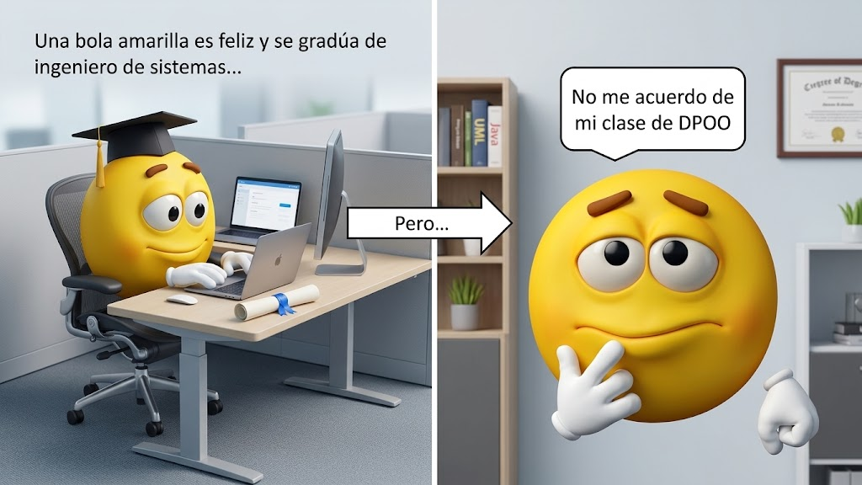

Slide 50
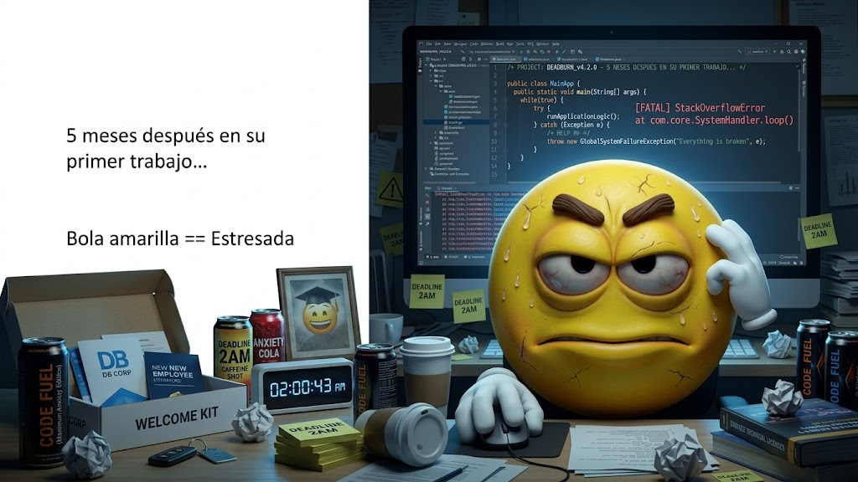

Slide 51
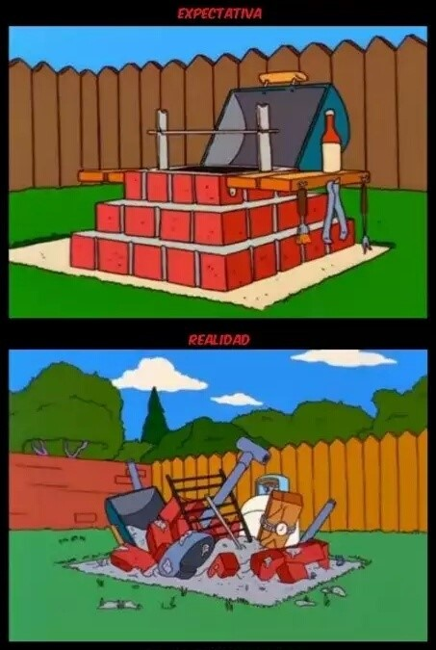

Slide 52
